Slide 1
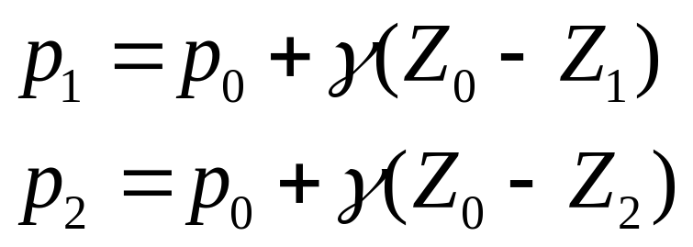
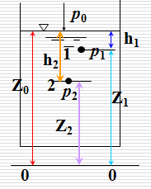
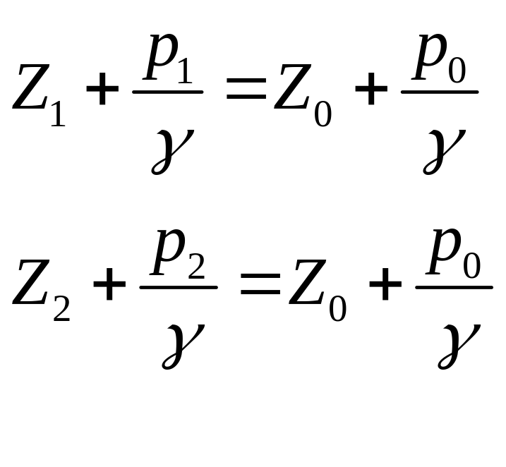
分界面、自由面、等密面均为水平面和等压面
（前提条件：静止连续的同种液体)

Slide 2
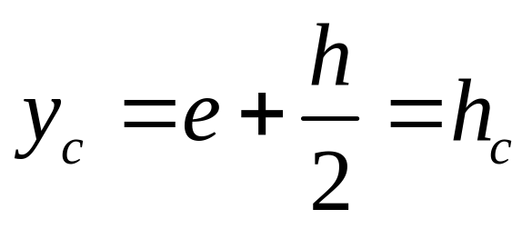
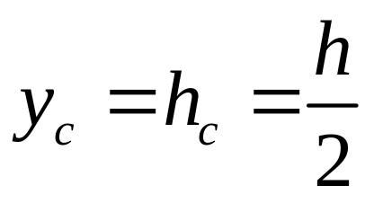
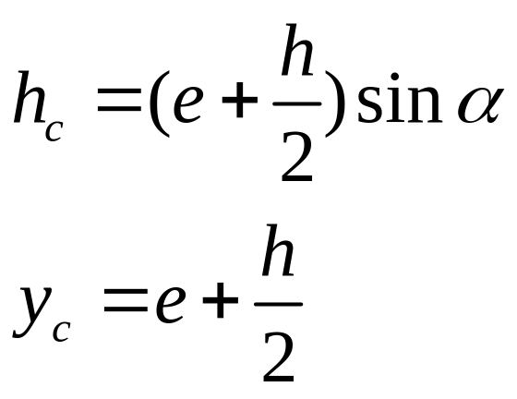
矩形
P_{a}
y_{D}
y_{c}
e
e
b
y_{c}
P
y_{D}
y_{c}
y_{D}
h
P
P
α

Slide 3
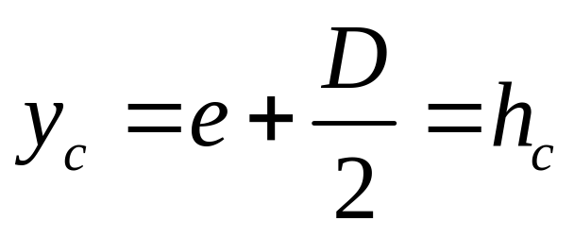
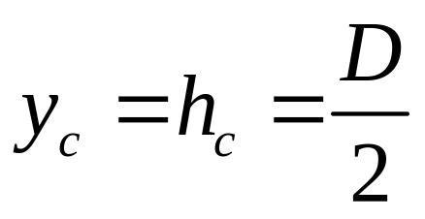
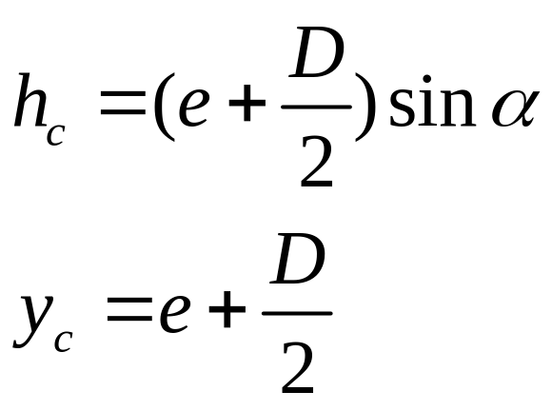
圆形
P_{a}
y_{D}
y_{c}
e
e
y_{c}
P
y_{D}
y_{c}
D
y_{D}
P
P
α

Slide 4
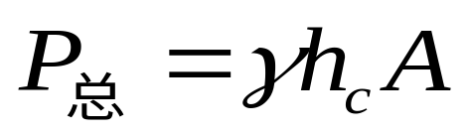
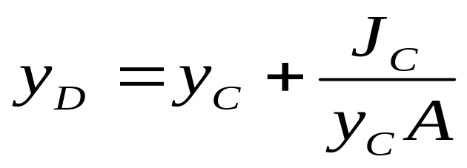

Slide 5
1、矩形闸门宽b=1.5, 长h =2m米（垂直于图面），闸门上端与液面间的距离为3m, A端为铰链，B端连在一条倾斜角为45º 的铁链上，求开启闸门的升力T（单位KN）？ 矩形闸门的惯性力矩Jc＝bh³/12

Slide 6
T
H=3m
A
x
l
P
h
45º
B

Slide 7
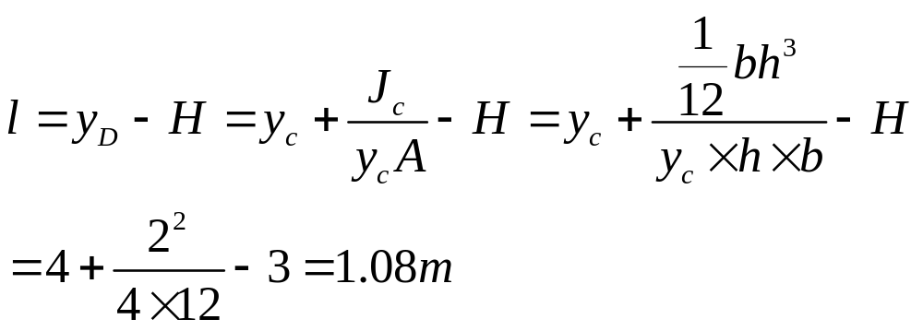
解：由已知条件得
闸门面积
A＝b×h=2×1.5=3m y_{c}＝h_{c}=3+2/2=4m
P=γh_{c}A=9800 ×4×3=117600N
压力作用点到转轴A的距离：

Slide 8
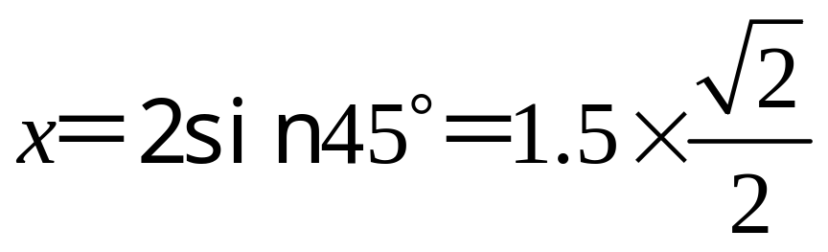
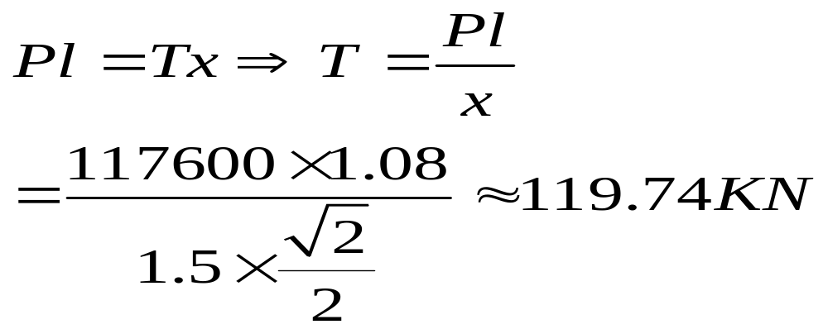

Slide 9
应用伯努利方程时需注意的问题：
（1）有效断面的选取
所选取的截面应与流体的流动方向相垂直，并且两截面间流体应是定态连续流动。截面宜选在已知量多、计算方便处。一般根据流体流动方向确定截面1-1，2-2顺序
(2）基准水平面的选取
基准水平面可以任意选取，但必须与地面平行。为计算方便，宜于选取两截面中位置较低的截面为基准水平面。若截面不是水平面，而是垂直于地面，则基准面应选管中心线的水平面。
（3）计算中要注意各物理量的单位保持一致，对于压力还应注意表示方法一致。

Slide 10
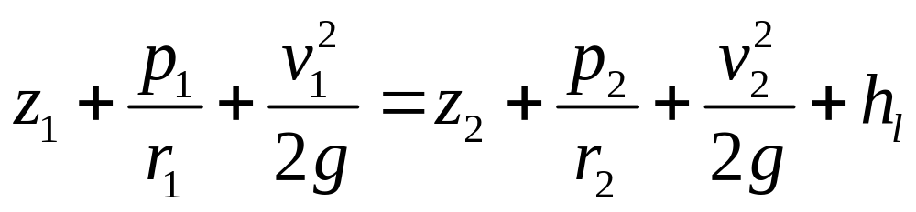
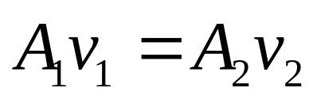

Slide 11
2、用压缩空气将密闭容器（酸蛋）中的硫酸压送至敞口高位槽，如附图所示。输送量为0.1m³/min，输送管路为φ38×3mm的无缝钢管。酸蛋中的液面离压出管口的位差为10m，且在压送过程中不变。设管路的总压头损失为3.5m（不包括出口），硫酸的密度为1830 kg/m³，问酸蛋中应保持多大的压力？

Slide 12
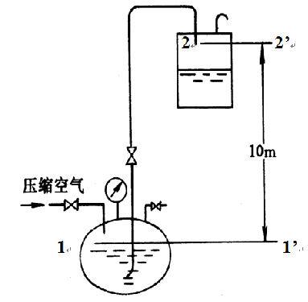

Slide 13
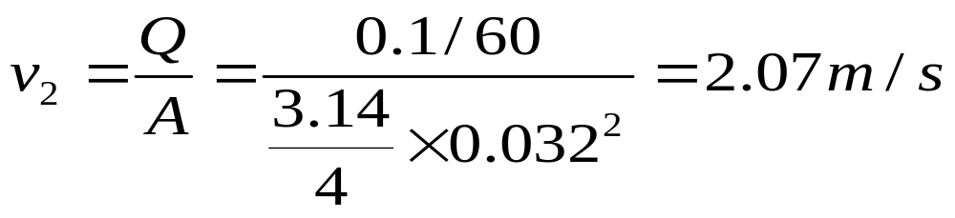
解：以酸蛋中液面为1-1’面，管出口内侧为2-2’面，并以1-1’面为基准，在1-1’面，2-2’面列方程
z₁=0, v₁≈0, p₂=0 (表压), z₂=h，d=38-6=32mm

Slide 14
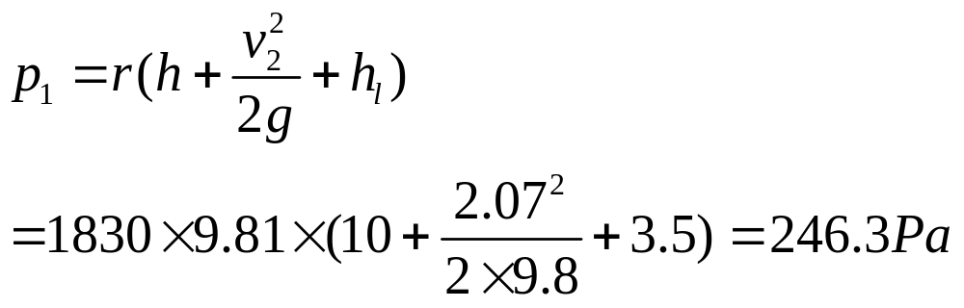

Slide 15
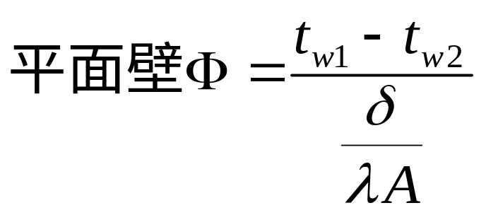
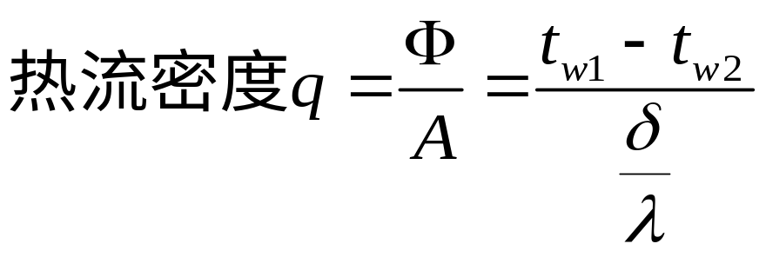

Slide 16
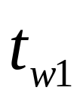
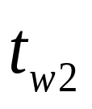
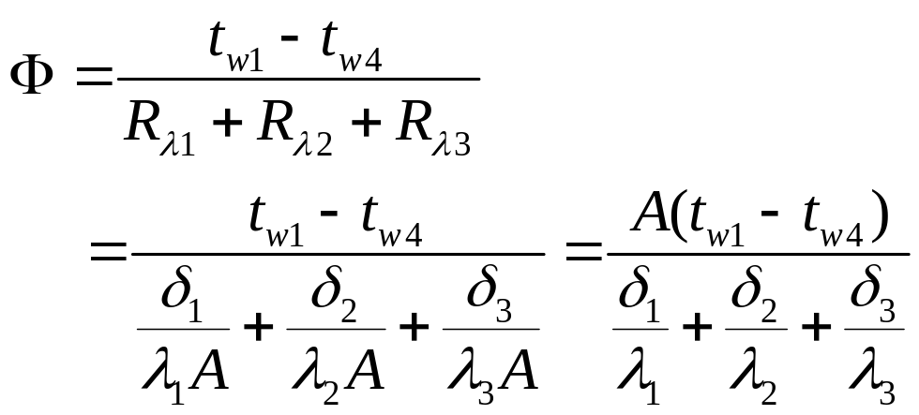
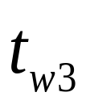
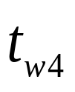
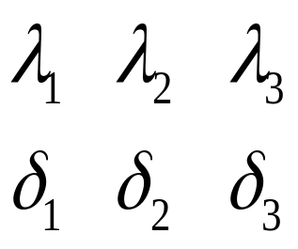
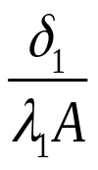
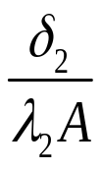
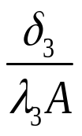
多层平壁的一维稳态导热
y
φ
o
x
φ
φ
φ

Slide 17
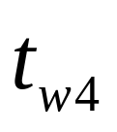
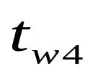
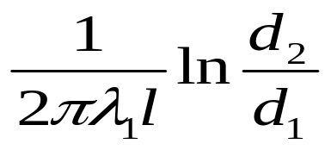
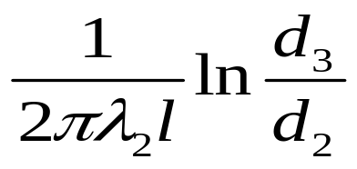
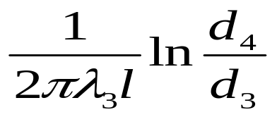
t
多层圆筒壁的导热
r₁
r₂
r₃
r₄
φ
φ
φ

Slide 18
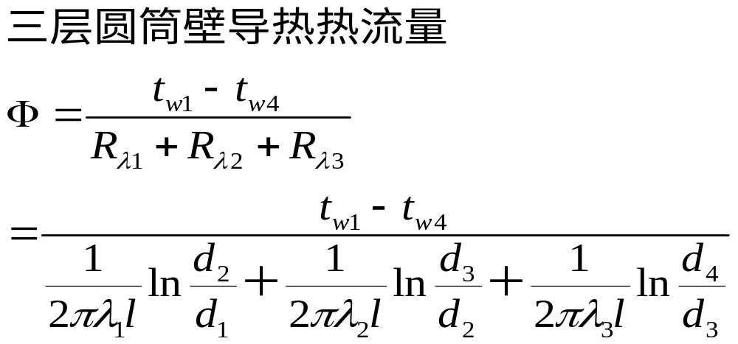

Slide 19
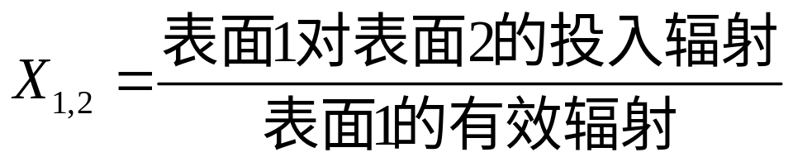
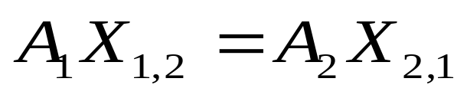
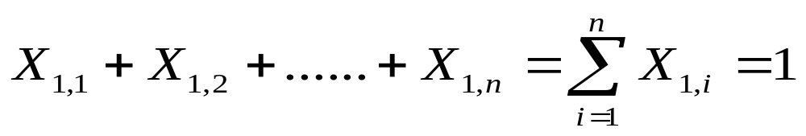
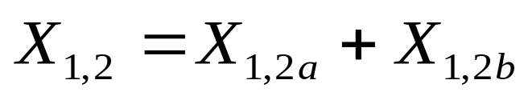
角系数的定义及性质

Slide 20
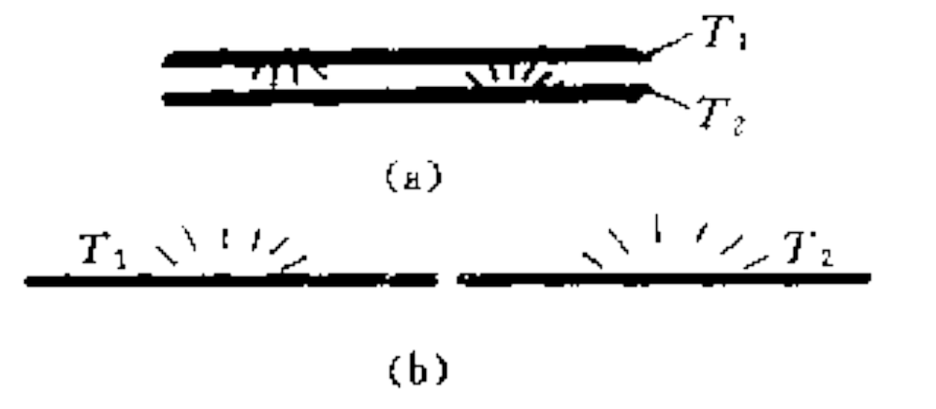
2
2
1
1

Slide 21
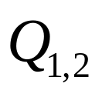
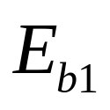
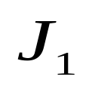
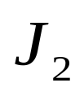
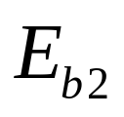


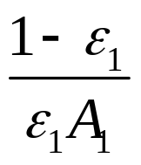
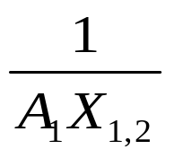
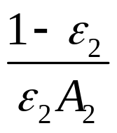
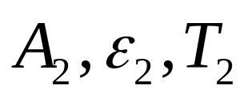


两个灰体表面组成的封闭系统中的辐射传热

Slide 22



1. 表面1非凹，X_{1,2}=1
暖器、管道与房间
2. 表面1非凹，X_{1,2}=1，且A₁/A₂→1
无限大平板，保温瓶胆
3. 表面1非凹，X_{1,2}=1，且A₁/A₂→0
大房间的管道、小物体、热电偶

